Slide 1



مبانی شبکه های بی سیم
فص اول
مقدمه
وحید حقیقت دوست
haghighatdoost@shahed.ac.ir
http://ref.shahed.ac.ir/haghighatdoost
دانشکده فنی و مهندسی

Slide 2
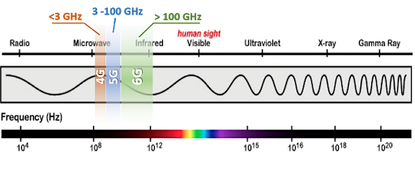

اطلاعات درس
در اين درس با تکنولوژی تبادل داده بی سیم و شبیه سازآن آشنا خواهیم شد
مباحث کدینگ
مباحث نویز
مباحث تداخل امواج
شبکه های بی سیم سلولی
استانداردهای مختلف شبکه های بیسیم
شبکه های بی سیم موقتی
الگوریتم های مسیر یابی در شبکه های بی سیم موقتی
شبکه های حسگر بی سیم
IoT
طراحی شبکه بی سیم
امنیت در شبکه های بی سیم

Slide 3
سرفصل مطالب
فصل چهارم: شبکه های حسگر بی سیم
روشهای دستیابی به کانال در شبکه های حسگر بی سیم
مسیر یابی پویا
فصل پنجم: شبکه های حسگر بی سیم صنعتی
استانداردهای IEEE802.15.4 و IEEE802.11
مسیریابی در شبکه های حسگر بی سیم
مکان یابی در شبکه های حسگر بی سیم
شبکه های حسگر بی سیم با گره های سیار
فصل ششم: امنیت در شبکه های بی سیم
فصل اول: مباحث پایه
مقدمه
لایه بندی شبکه
انتقال داده آنالوگ و دیجیتال
فصل دوم: مالتی پلکسینگ و دسترسی به کانال مشترک
تکنیک های کدگذاری سیگنال
انواع مالتی پلکسینگ
تکنیک CSMA/CD و CSMA/CA
طیف گسترده
تکنیک های OFDM و CDMA
فصل سوم: شبکه های بی سیم
شبکه های بی سیم سلولی
شبکه های محلی بی سیم
تداخل کانالها در شبکه های بی سیم

Slide 4
بارم بندی
توضیحات | نمره | موضوع
پاسخ به سوالات شبیه سازی و ایجاد پاورپوینت برای هر تمرین | 4 | تمرین
 | 3 | کوئیز
 | 5 | میان ترم
 | 9 | پایان ترم
ایجاد گزارشات قابل توجه برای تمرینهای درسی (2) ساخت حداقل دو ایستگاه کاری بی سیم با استفاده برد وای فای D1 Wemos (ESP-8266EX-12) و یا بردهای مشابه (3) | حداکثر 3 | نمره اضافه

Slide 5
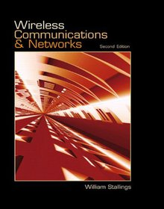



منابع درس
Stallings, W. "Wireless Communications and Networks."
انتقال داده ها و شبکه های کامپیوتری تالیف: ولیام استالینگز ترجمه:قدرت الله سپیدنام
William Stallings is an American author. He has written computer science textbooks on operating systems, computer networks, computer organization, and cryptography.
Born: 1945 (age 78 years)
شبکه های حسگر بی سیم (WSN) تالیف: احمد معتمدی

Slide 6
شبیه سازها
در این درس از شبیه ساز Opnet استفاده خواهیم کرد.
https://netsimulate.net/simulation-software-opnet-17-5-with-training-installation/
https://netsimulate.net/advanced-simulation-of-wireless-networks-in-opnet/
https://p30download.ir/fa/entry/68567/cisco-packet-tracer
استفاده از Packet Tracer بلامانع است.

Slide 7
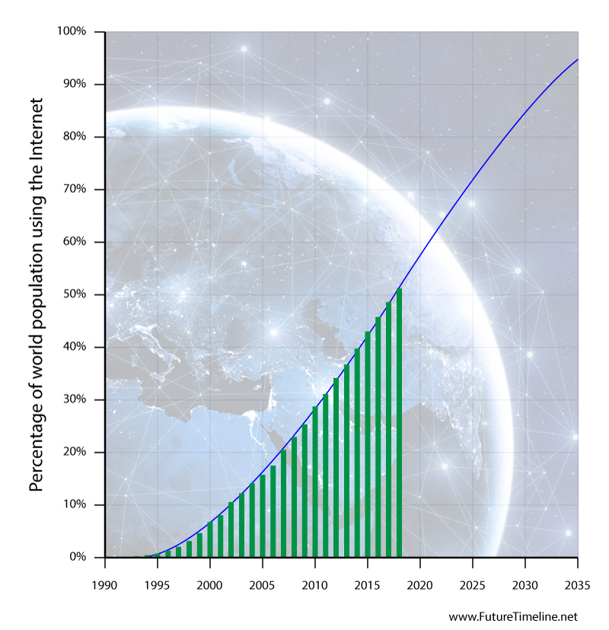
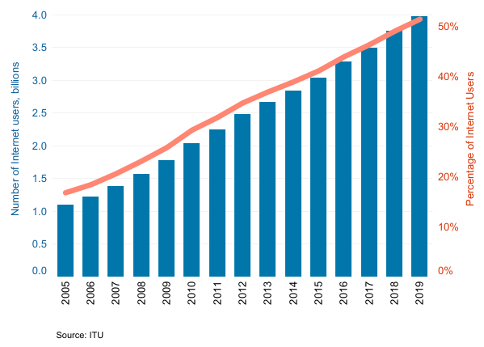
رشد فزاینده اتصال به اینترنت
https://www.futuretimeline.net/data-trends/10.htm
World population using the Internet, 1990-2035
https://www.itu.int/en/ITU-D/Statistics/Pages/stat/default.aspx

Slide 8
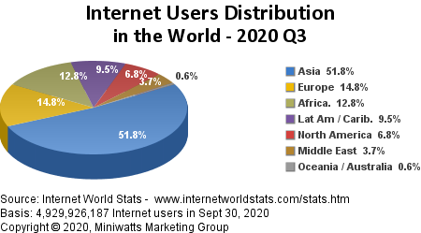
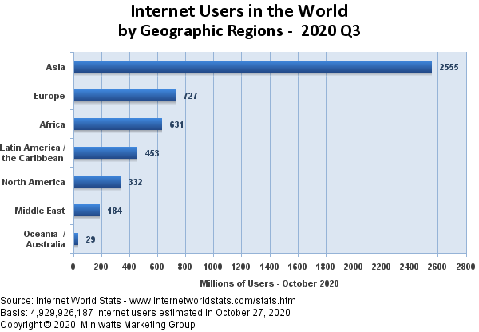

Slide 9
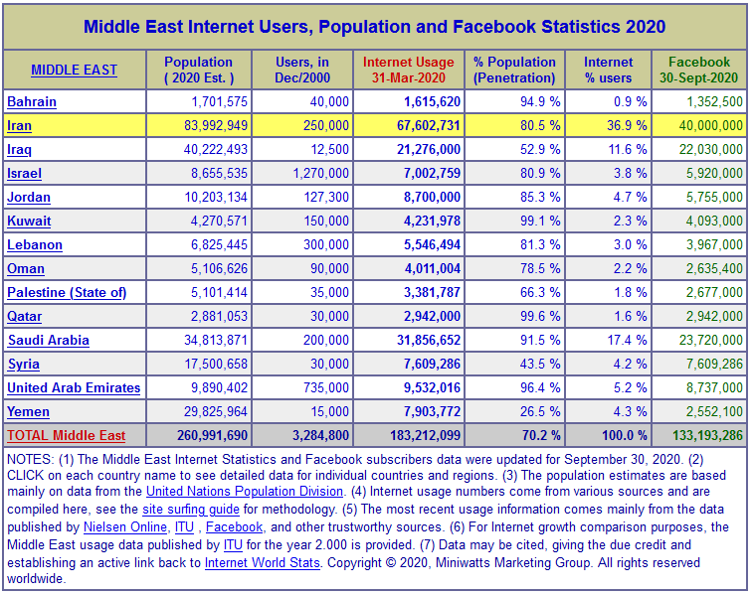
https://www.internetworldstats.com/stats5.htm

Slide 10
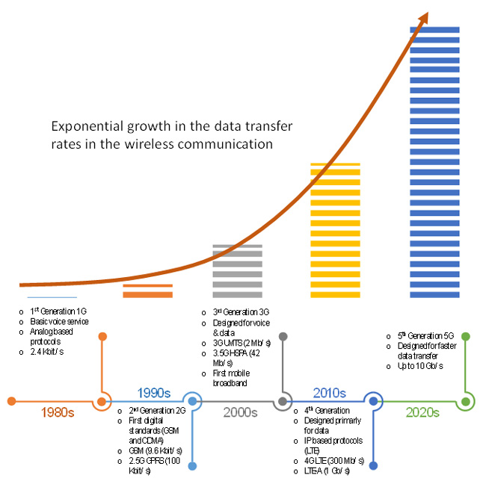
https://www.microwavejournal.com/articles/print/28775-is-millimeter-wave-technology-future-of-wireless-communications

Slide 11
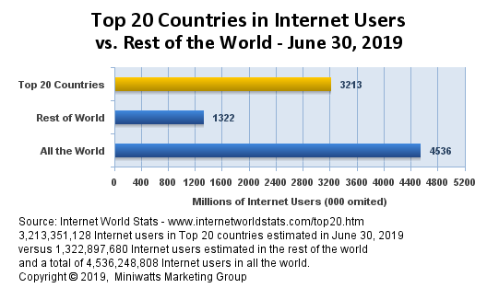
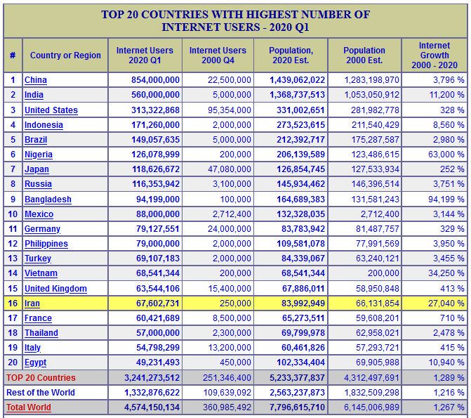
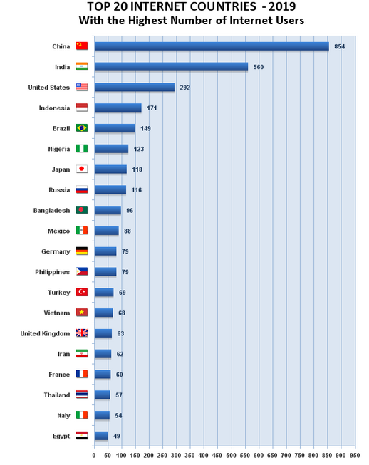

Slide 12
شبکه چيست
شبکه چيزي جز اتصال دو يا چند کامپيوتر به يکديگر نيست که بدين ترتيب ميتوانند تبادل اطلاعات داشته و منابع خود را با يکديگر به اشتراک بگذارند
اطلاعات مانند فايلها و پيغامهاي پست الکترونيکي
منابع مانند پردازنده و حافظه

Slide 13
اجزاي سازنده شبکه (1)
تمامي شبکه ها، جدا از بزرگي يا کوچکي، از قطعات اساسي زير تشکيل ميشوند:
کامپيوترهاي کلاينت: کامپيوترهايي که کاربر نهايي از آنها براي دسترسي به منابع روي شبکه استفاده ميکند. اصطلاحاً ايستگاه کاري نيز ميگويند.
کامپيوترهاي سرور: کامپيوترهايي که منابع مشترک را فراهم ميکنند. اصطلاحاً سرويس دهنده نيز ميگويند.
عناصر راه گزيني (سوئيچينگ): عناصر شبکه معمولاً مستقيماً به يکديگر متصل نميشوند بلکه اين دستگاه ها از طريق مجموعه اي از عناصر مياني با عنوان راه گزين به هم متصل ميشوند.

Slide 14
اجزاي سازنده شبکه (2)
تجهيزات اتصال (کابلها و کارتهاي شبکه): در شبکه هاي امروزي سه تکنولوژي اصلي براي اتصال دو تجهيز شبکه وجود دارد:
کابل مسي
فيبر نوري
امواج راديويي
براي هر مورد از مدياي انتخاب شده براي ارسال داده ها ميبايست روي دستگاه مورد نظر کارت شبکه (NIC) متناسب نصب شود.

Slide 15
اجزاي سازنده شبکه (3)
نرم افزار شبکه: براي به کار انداختن شبکه بايد نرم افزار کاملي به اين منظور نصب شود. در ادامه در خصوص سيستم عامل هاي شبکه و پروتکلهاي شبکه صحبت خواهد شد.

Slide 16
مزاياي شبکه
تمام مزيت شبکه ها در اشتراک گذاري ميباشد.
شبکه ها ميتوانند سه چيز را به اشتراک بگذارند:
اطلاعات
منابع
برنامه هاي کاربردي

Slide 17
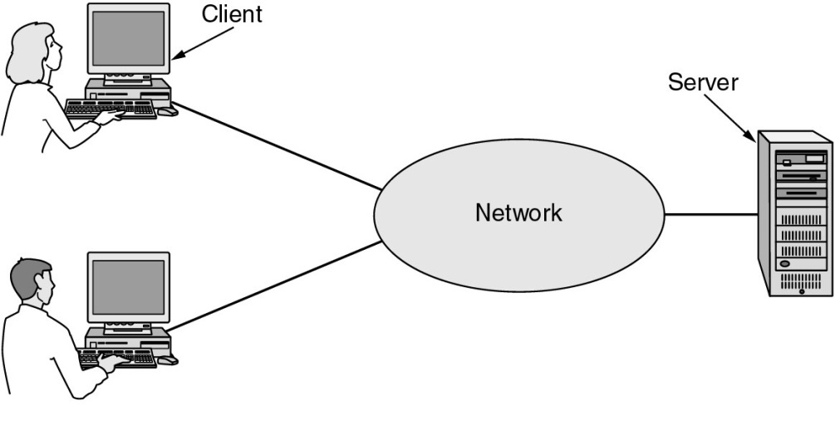
کلاينت ها و سرورها
کامپيوترهايي در شبکه که داراي منابع سخت افزاري معمولاً قوي بوده و منابع را در شبکه به اشتراک ميگذارند، سرور ناميده ميشوند.
معمولاً کامپيوترهاي سرور همواره روشن هستند
هر کامپيوتري که سرور نباشد، کلاينت است.

Slide 18
تمرین 1
در نرم افزار شبیه ساز یک شبکه با حداقل یک عنصر راه گزین (هاب یا سوئیچ) با حداقل دو کامپیوتر
کامپیوترها باید بتوانند PING همدیگر را داشته باشند.
مهلت انجام: یک هفته

Slide 19
شبکه ها Peer to Peer (همپايه)
تا کنون آنچه که در مورد کامپيوترهاي شبکه معرفي شد، کامپيوترهاي سرور و کلاينت بودند. به سرورهاي معرفي شده در قبل، اصطلاحاً سرورهاي اختصاصي نيز ميگويند.
در برخي از شبکه ها کامپيوترها در عين حال که کلاينت هستند و از کامپيوترهاي ديگر استفاده ميکنند، به کامپيوترهاي ديگر نيز سرويس ميدهند. به اين نوع شبکه ها Peer to Peer (همپايه) ميگويند

Slide 20
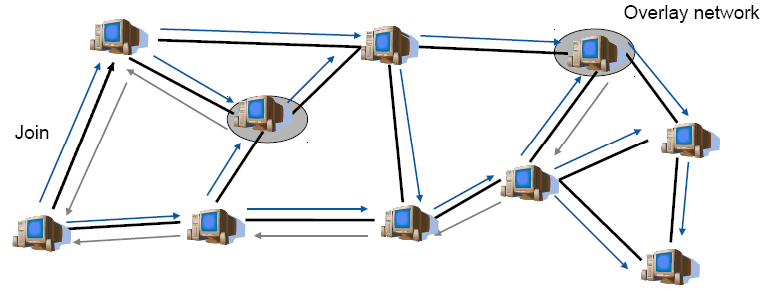
شبکه هاي Peer to Peer (ادامه)
امروزه بسياري از مطالعات در زمينه شبکه هاي P2P ميباشد.
اين شبکه ها که معمولاً بصورت داوطلبانه شکل ميگيرند امروزه بسيار پرکاربرد شده و از نظر وسعت بسيار رشد پيدا کرده اند.
از اين شبکه ها ميتوان به BitTorrent، Napster ، KaZaA، Gnutella و Chord اشاره کرد.
عمده کاربرد اين شبکه ها به اشتراک گذاري فايل و ويدئو کنفرانس ميباشد

Slide 21
شبکه هاي کامپيوتري از نظر ابعاد و بزرگي
يکي از معيارهاي دسته بندي شبکه ها، ميزان وسعت شبکه براساس اندازه جغرافيايي ميباشد:
شبکه هاي محلي
(LAN: Local Area Network)
شبکه هاي شهري
(MAN: Metropolitan Area Network)
شبکه هاي گسترده
(WAN: Wide Area Network)
يک شبکه محلي، شبکه اي است که در آن کامپيوترها نسبتاً نزديک به هم قرار دارند مانند شبکه موجود در يک اداره و يا يک دانشگاه
يک شبکه شهري معمولاً در گستره يک شهر تعريف ميشود
شبکه اي است که يک قلمرو بزرگ جغرافيايي را تحت پوشش قرار ميدهد. که ميتواند يک کشور ويا کل جهان باشد. WAN ها معمولاً از اتصال دو يا چند LAN ايجاد ميشوند

Slide 22
جدول زير مقايسه اي بين انواع شبكه ها و مشخصات اصلي آنها را نشان مي دهد:
Range
Bandwidth (Mbps)
Latency (ms)
LAN
1-2 kms
10 – 1000
1 – 10
WAN
worldwide
0.010 – 10000 [1]
100 – 500
MAN
2-50 kms
1 – 150
10
Wireless LAN
0.15-1.5 km
2 – 54 [2]
5 – 20
Wireless WAN
worldwide
0.010 – 2
100 – 500
Internet
worldwide
0.010 – 2
100 – 500
[1]: OC-192 over ATM:
http://newsroom.cisco.com/dlls/innovators/switching/eugene_wang_profile.html
[2]: IEEE 803.11a:
http://www.wi-fiplanet.com/tutorials/article.php/2109881
شبکه هاي شهري بخش دسترسي شبکه هاي وسيع را تشکيل مي دهند و بعنوان مايل آخر (Last Mile) شناخته مي شوند. اين شبکه ها گاها MAN گفته مي شوند که محدوده اي در حدود چند کيلومتر تا چند ده کيلومتر را مي پو شانند.
در شبکه هاي بي سيم اغلب ارسال اطلاعات بصورت راديويي انجام مي گيرد. شبکه هاي بي سيم مي توانند از نوع محلي، شهري، يا وسيع باشند. شبکه هاي ماهواره اي بعنوان مثال از نوع شبکه هاي وسيع هستند.

Slide 23
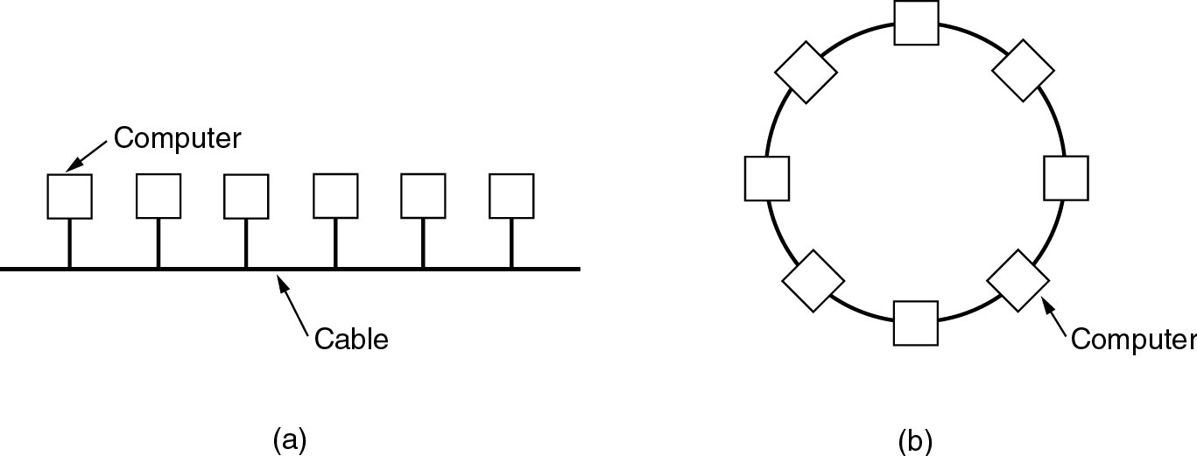
Local Area Networks
Two broadcast networks
(a) Bus
(b) Ring

Slide 24
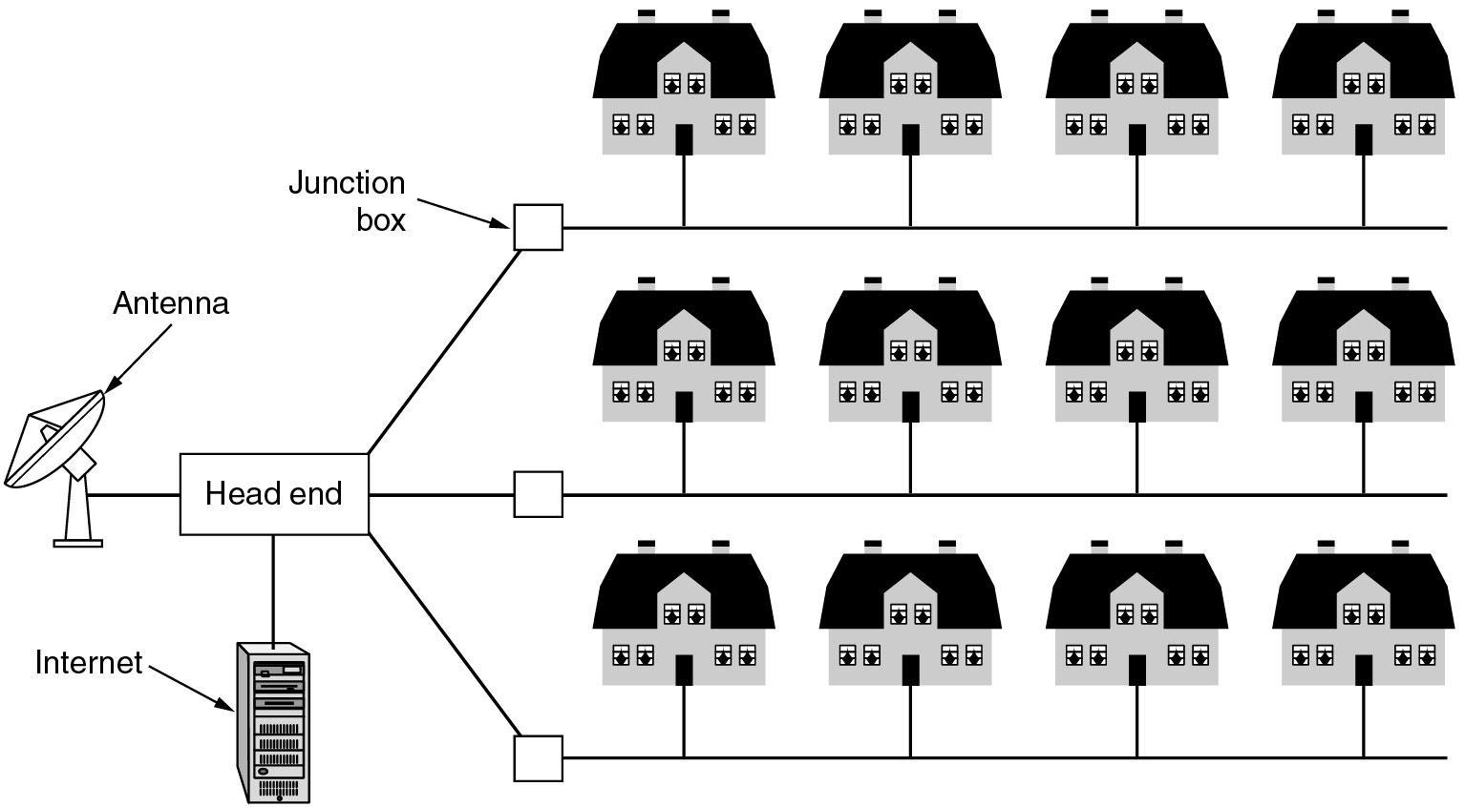
Metropolitan Area Networks
A metropolitan area network based on cable TV.

Slide 25
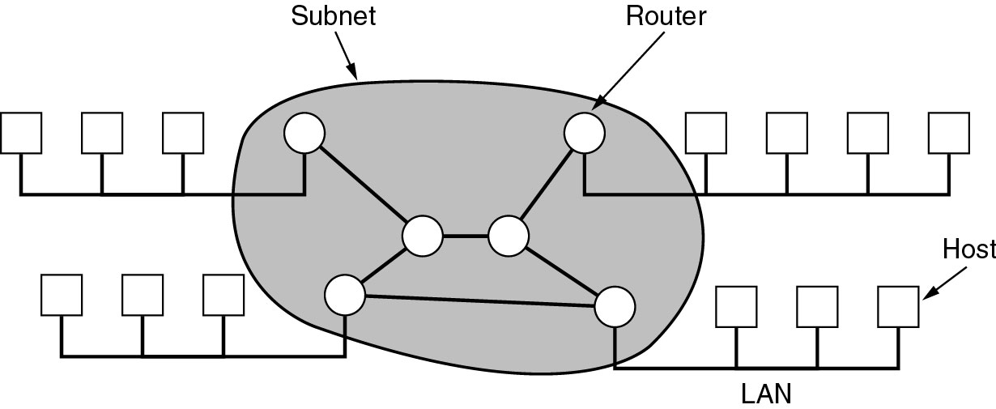
Wide Area Networks
Relation between hosts on LANs and the subnet.

Slide 26
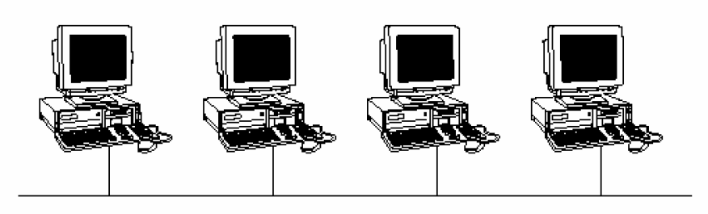
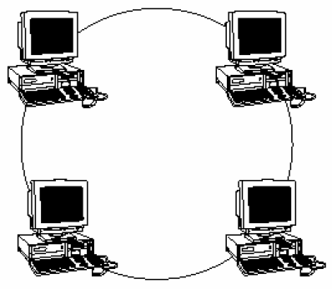
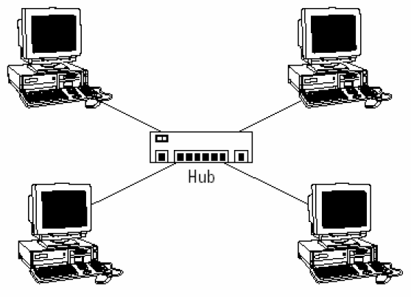
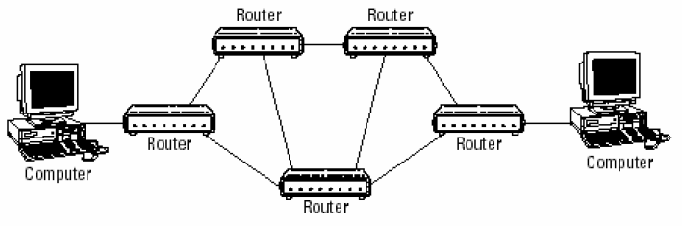
توپولوژي (همبندي) شبکه
به نحوه اتصال کامپيوترها و ساير اجزاي شبکه به يکديگر، توپولوژي شبکه ميگويند
توپولوژي حلقه
توپولوژي گذرگاهي
توپولوژي ستاره
توپولوژي توري

Slide 27
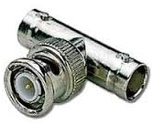
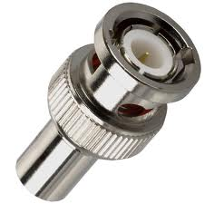
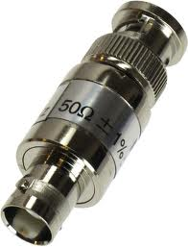
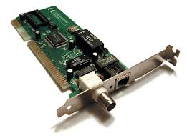
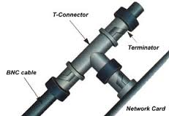
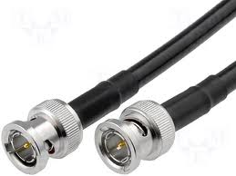
توپولوژي گذرگاهي (خطي يا BUS)
توپولوژي گذرگاهي (خطي يا BUS)
استفاده از کابل کواکسيال
استفاده از اتصالات T
استفاده از رابط BNC
Terminator=50 Ohm

Slide 28
توپولوژي گذرگاهي (خطي يا BUS) (2)
در اين توپولوژي، گره ها در يک خط به هم متصل ميشوند.
استفاده از توپولوژي گذرگاه در LAN ها کاربرد دارد
در اين شبکه هر گره تمامي بسته هاي تبادل شده در شبکه را ميتواند دريافت و مشاهده نمايد
چنانچه بسته متعلق به گره باشد، آنرا دريافت و مراحل بعدي مربوط به پردازش بسته طي ميگردد و در غيراينصورت ناديده گرفته ميشود
در اين توپولوژي چنانچه کابل اصلي قطع شود، شبکه به دو قسمت مجزا تقسيم ميشود و هر هر قسمت با نويز فراوان به کار خود ادامه ميدهد
چنانچه قطعي در کابل فرعي بين کامپيوتر و کابل اصلي باشد تنها همان کامپيوتر از شبکه جدا شده و شبکه به کار خود ادامه ميدهد.

Slide 29
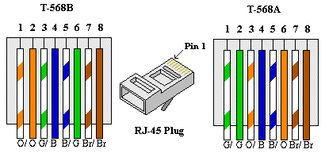

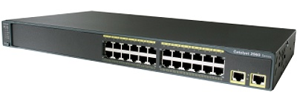
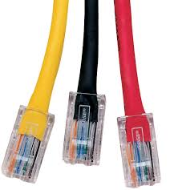
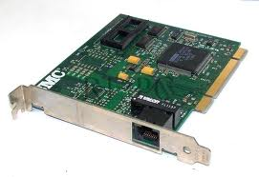
توپولوژي ستاره (STAR)
در اين همبندي هر گره شبکه به عنصري مرکزي با نام HUB يا Switch متصل ميشود.
استفاده از کابل CAT5 or CAT6 و يا فيبر نوري
استفاده از رابط RJ45

Slide 30
توپولوژي ستاره (STAR) (2)
اين همبندي معمولاً در شبکه هاي LAN استفاده ميشود.
اگر کابل در اين توپولوژي قطع شود، فقط گره اي که کابل متصل به آن قطع شده از شبکه جدا ميشود و گره هاي ديگر به کار خود ادامه ميدهند.
چنانچه عنصر مرکزي سوئيچ باشد، بسته تنها روي پورتي که به کامپيوتر مقصد متصل است ارسال ميشود و روي ديگر پورتها قرار نميگيرد
در خصوص تفاوت هاب و سوئيچ در ادامه بحث خواهد شد.
معمولاً براي فاصله هاي دور از فيبر نوري بعنوان رسانه انتقال استفاده ميشود.
از نظر متخصصين عنصر هاب کوچک شده لينک اصلي و قرار دادن آن در يک باکس در توپولوژي گذرگاه است.
توپولوژی شبکه های بی سیم بصورت ستاره ای است.

Slide 31
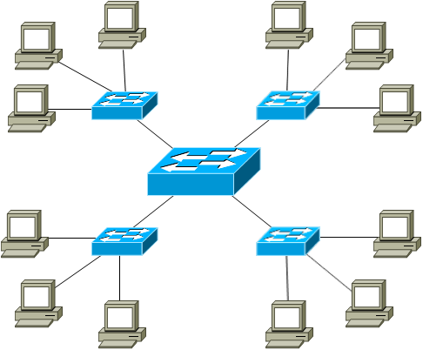
شبکه هاي ستاره گسترش يافته
در گسترش شبکه هاي کامپيوتري معمولاً چند هاب يا سوئيچ به يکديگر متصل ميشوند
معمولاً براي اتصال سوئيچها به يکديگر از فيبر نوري استفاده ميشود
پورتي از سوئيچ که به سوئيچ بالادستي متصل ميشود را اصطلاحاً uplink ميگويند.
امروزه اکثر شبکه هاي LAN سازماني از اين توپولوژي تبعيت ميکنند.

Slide 32
توپولوژي حلقوي (Ring)
در اين توپولوژي هر کامپيوتر به دو کامپيوتر مجاور متصل است و يک حلقه منطقي شکل ميگيرد.
بسته ها در حلقه به گردش در آمده و توسط هر کامپيوتر در مسير دريافت ميشود. چنانچه بسته مربوط به گره باشد مراحل بعدي پردازش انجام ميپذيرد و در غير اينصورت ناديده گرفته ميشود.
بهينه ترين توپولوژي براي اتصال کامپيوترها، توپولوژي حلقه ميباشد که با کمترين تعداد لينک، تمامي کامپيوترها به هم متصل ميشوند.

Slide 33
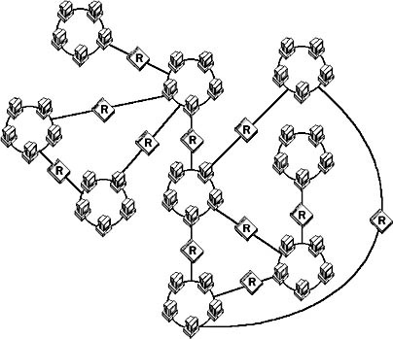
توپولوژي توري (Mesh)
در اين توپولوژي عناصر مسيريابي، روتر ها هستند و معمولاً بين هر دو عنصر مسيرياب بيش از يک مسير وجود دارد.
براساس الگوريتمهاي مسيريابي (ايستا و يا پويا) بسته ورودي مورد بررسي قرار گرفته و در نتيجه به مسيرياب بعدي تحويل داده ميشود.
وجود مسيرهاي متعدد بين مسيريابها براي تضمين اتصال ميباشد تا در مواقع خرابي اتصال بين دو گره از مسير جايگزين صورت پذيرد
هر انتقال بسته بين مسيريابها را اصطلاحاً يک hop يا پرش مينامند

Slide 34



توپولوژي توري (2)

Slide 35
در طراحي شبكه مواردي كه قبل از راه اندازي شبكه بايد مد نظر قرار دهيد شامل موارد ذيل هستند :
1- اندازه سازمان
2 - سطح امنيت
3 - نوع فعاليت
4 - سطح مديريت
5 - مقدار ترافيك
6 – بودجه

Slide 36
نيازمندي هاي طراحي يک شبکه
1- رسانه ارتباطي
مواردي که در انتخاب رسانه موثر هستند: سرعت، امنيت، نويز محيط، هزينه و ميزان در اختيار بودن
2- واسط ارتباطي
کارت شبکه، کارت ماهواره، مودم عادي
معمولاً باتوجه به نوع رسانه، نوع واسط تعيين ميشود
3- زبان ارتباطي بين کامپيوترها (Network protocol)
کامپيوترها طبق کدام قوانين با هم صحبت کنند: TCP/IP، IPX/SPX
4- سيستم عامل مدير شبکه (Network OS)
چگونه کاربران و دسترسي آنها مديريت شود: Linux، Novel، Windows Server
يکي از توقعات از سيستم عامل، پايداري آن است. هر چه uptime يک سيستم عامل بالاتر باشد، آن سيستم عامل بهتر است

Slide 37
تمرین 2
در نرم افزار شبیه ساز یک شبکه با حداقل یک عنصر راه گزین (هاب یا سوئیچ) با حداقل دو کامپیوتر کلاینت و یک DHCP Server راه اندازی کنید.
مهلت انجام: یک هفته

